Slide 1
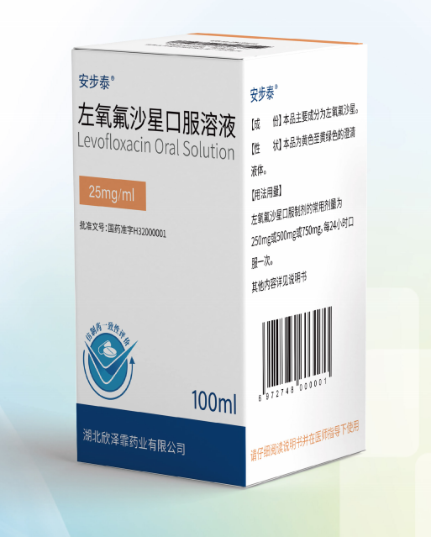
左氧氟沙星口服溶液
湖北欣泽霏药业有限公司

Slide 2
目录
01 药品基本信息
02 安全性
03 有效性
04 创新性
05 公平性

Slide 3
药品基本信息
通用名称：左氧氟沙星口服溶液
注册规格：100ml : 2.5g（按C₁₂H₂₀FN₃O₄计）
中国大陆首次上市时间：2024
目前大陆地区同通用名药品的上市情况：共2家，另一家规格为10ml : 0.25g
全球首个上市国家/地区及上市时间：美国，2004
是否为 OTC 药品：否
参照药品建议：左氧氟沙星片
    理由：同为左氧氟沙星口服制剂，已在医保目录内。

Slide 4
药品基本信息
适应症：
  左氧氟沙星口服溶液可用于由下列细菌的敏感菌株所引起的下列轻、中、重度感染。
  1.医院获得性肺炎；
  2.社区获得性肺炎；
  3.急性细菌性鼻窦炎；
  4.慢性支气管炎的急性细菌性发作；
  5.复杂性皮肤及皮肤结构感染；
  6.非复杂性皮肤及皮肤软组织感染；
  7.慢性细菌性前列腺炎；
  8.复杂性尿路感染；
  9.急性肾盂肾炎；
  10.非复杂性尿路感染；
  11.吸入性炭疽（暴露后）
用法用量：
  常用剂量：250mg或500mg或750mg
  儿科患者：8mg/kg
  用法：每24小时口服一次。
本品可弥补的未满足的治疗需求：
  口服溶液剂型可解决部分感染患者对口服固体制剂依从性较差的问题。
  在临床使用中，尤其是吞咽困难/障碍的患者服用口服液体制剂更为合理。

Slide 5
药品基本信息
疾病负担：细菌感染性疾病已成为长期困扰大众健康的公共卫生挑战之一
细菌感染可在多个不同部位发生
  细菌感染性疾病指由细菌所引起的传染病或感染性疾病。
  临床上一种细菌可以感染不同部位而引起不同疾病，例如金葡菌可以引起皮肤、软组织感染，也可引起肺炎等。
  不同细菌又可以引起相似的临床表现，例如大肠杆菌、肺炎杆菌、流感杆菌等都可引起肺炎等。
  相关感染性疾病的流行情况见右图¹⁻¹⁰。
2019年1/8死亡与细菌感染相关，成为全球第二大死因¹¹
  全球细菌感染负担报告显示，2019 年，全球因细菌感染相关死亡者约有 1,370 万人，其中 11 种感染性综合征涉及的 33 种细菌病原体与全球 770 万人的死亡相关 ，全年龄死亡率为 99.6/10 万。
  这些细菌感染相关死亡在 2019 年全球死亡人数中占 13.6%，为全球第二大死亡原因，仅次于缺血性心脏病。
1. 葛均波.内科学[M].第九版.北京：人民卫生出版社，2018.41. 2. Sun Y, Li H, Pei Z, et al. Incidence of community‑acquired pneumonia in urban China: A national population‑based study [J]. Vaccine, 2020, 38(52): 8362‑8370.
3. 许政敏,王智楠,姚红兵.儿童急性感染性鼻-鼻窦炎诊疗——临床实践指南(2014年制订)[J].中国实用儿科杂志,2015,30(07):512-514. 4. 郑铭,青卉,娄鸿飞,等.中国主要城市鼻-鼻窦炎患病率调查[J].中国耳鼻咽喉头颈外科,2017,24(04):185-190.
5. 高尚,屈金艳,易小兰,等.慢性支气管炎急性发作期发病机制及药物治疗研究进展[J].中医学, 2021, 10(3):7. 6. 陈东宇, 杨晓雨, 王红心, 樊文龙, 刘兴华, 林泳煌, 何玉清. 中国居民1990 — 2019年皮肤及皮下疾病疾病负担变化趋势[J]. 中国公共卫生, 2022, 38(5): 529-533.
7. 中国中西医结合学会泌尿外科专业委员会,湖北省中西医结合学会泌尿外科专业委员会.中西医结合诊疗前列腺炎专家共识[J].中国中西医结合外科杂志, 2022(004):028. 8. 朱聪,訾豪,黄桥,唐诗迪,顾佳敏,邓通,李柄辉,曾宪涛.1990—2019年中国人群尿路感染的疾病负担分析[J].现代泌尿外科杂志,2021,26(5):376-381386
9. 刘宗唐.妊娠合并肾盂肾炎的诊断与处理[J].中国实用妇科与产科杂志,1999(09):3-4. 10. 国家卫生健康委办公厅国家中医药局综合司.炭疽诊疗方案.2023. http://www.nhc.gov.cn/ylyjs/pqt/202312/75cfff021a484d0c9c200f85f2bf746b.shtml.
11. Collaborators GBDAR. Global mortality associated with 33 bacterial pathogens in 2019: a systematic analysis for the Global Burden of Disease Study 2019. Lancet 2022. DOI: 10.1016/S0140-6736(22)02185-7.

Slide 6
药品基本信息
本品相对于同成分医保目录已有剂型的优势
相对于片剂
相对于注射剂
左氧氟沙星口服溶液起效更快速、有效时间更长，可适用于存在吞咽困难/障碍的患者，临床应用场景更为广泛。
  相比于同为口服制剂的片剂，口服溶液应用场景更广，尤其适用于存在吞咽困难的儿童及老年人群、吞咽障碍人群，而且剂量调节也更为灵活。
  虽然当前左氧氟沙星在儿童用药方面是受限的，但临床实际中已有患者使用左氧氟沙星进行抗菌治疗的经验¹。已有相关研究¹⁻²表明在儿童患者中短期使用左氧氟沙星是相对安全的，导致儿童患者软骨损伤的风险其实不常见，且该损伤或是可逆的。
  儿科相关适应症：按照体重给药的最优剂型选择。
左氧氟沙星口服溶液安全性更好，临床使用优先级更高。
  相比于同为可适用于吞咽困难（含吞咽障碍）人群的注射剂，口服溶液剂的不良反应发生率更低³⁻⁴。
  对于轻、中度感染的大多数患者，应予口服治疗，选取口服吸收良好的抗菌药物品种，不必采用静脉或肌内注射给药⁵。
1. 刘小会, 毕晶, 张亚芳, 等. 左氧氟沙星在儿科临床中的应用[J]. 中华实用儿科临床杂志, 2023, 38(10): 764-7.
2. BRADLEY J S, KAUFFMAN R E, BALIS D A, et al. Assessment of musculoskeletal toxicity 5 years after therapy with levofloxacin [J]. Pediatrics, 2014, 134(1): e146-53.
3. 冯燕, 张燕. 左氧氟沙星不良反应分析及临床合理用药效果观察[J]. 临床合理用药杂志, 2021, 14(23): 157-8.
4. 孙玉红, 陈志磊. 左氧氟沙星不良反应及合理用药分析[J]. 北方药学, 2019, 16(11): 191-2.
5. 《抗菌药物临床应用指导原则》修订工作组. 抗菌药物临床应用指导原则（2015版） [Z]//中华人民共和国国家卫生健康委员会. 2015
6. 湖北欣泽霏药业有限公司左氧氟沙星口服溶液说明书

Slide 7
安全性
左氧氟沙星口服溶液较注射剂具有更好的安全性
左氧氟沙星口服溶液说明书中安全性相关信息
严重的和其他重要的不良反应
  包括肌腱炎和肌腱断裂、重症肌无力恶化、超敏反应、其他严重和有时致命的反应、肝毒性、中枢神经系统效应、难辨梭菌相关性腹泻、周围神经病、QT间期延长、儿科患者中的肌肉骨骼疾病、血糖紊乱、光敏感性/光毒性和耐药细菌产生。
  使用喹诺酮类药物（包括左氧氟沙星）可能导致结晶尿和管型尿。因此，对于接受左氧氟沙星治疗的患者，应当维持适当的水化，以防止形成高度浓缩尿。
最常见的不良反应（≥3%）
  恶心、头痛、腹泻、失眠、便秘和头晕。
  常见的不良反应（≥1%）
  念珠菌病、失眠、头痛、头晕、呼吸困难、恶心、腹泻、便秘、腹痛、呕吐、消化不良、皮疹、瘙痒、阴道炎、水肿、胸痛。
左氧氟沙星注射液说明书中安全性相关信息
  除以上口服溶液说明书中记载的严重和其他重要、最常见和常见不良反应外，左氧氟沙星注射液快速静脉滴注或者推注可能导致低血压。
1. 湖北欣泽霏药业有限公司左氧氟沙星口服溶液说明书

Slide 8
有效性
左氧氟沙星为第三代氟喹诺酮类抗菌药，适用于治疗由敏感细菌所致的多种感染，
对各类感染性炎症疾病的治疗有效率高。
左氧氟沙星作为第三代氟喹诺酮类抗菌药，适用于治疗成年人由敏感细菌所致的多种感染，包括呼吸系统、消化系统、泌尿系统和生殖系统等，其广泛的抗菌谱在临床上有很高的应用价值，能够满足广大患者的需求。
1. レボフロキサシン錠（左氧氟沙星片）说明书，https://www.drugfuture.com/pmda/日本上市药品数据库
Notes:
在中国左氧氟沙星（500mg × 1次/天）治疗下呼吸道感染（社区获得性肺炎，慢性支气管炎的急性加重）的非盲试验（中国）中，对葡萄球菌属，肺炎球菌，变形杆菌（Branhamera）/卡塔拉利斯，克雷伯菌属，流感嗜血杆菌，铜绿假单胞菌等引起的呼吸道感染的有效率如下表7。
在中国左氧氟沙星（500mg × 1次/天）对尿路感染（急性单纯性下尿路感染、急性肾孟肾炎、反复性尿路感染、复杂性尿路感染）的非盲试验（中国）中葡萄球菌属、肠球菌属、大肠杆菌、克雷伯菌属、肠杆菌属、蛋白属等引起的尿路感染有效率如下表9。
左氧氟沙星水合物对子宫内感染、子宫附件炎、巴尔特林腺炎、宫颈管炎患者的非盲试验中对葡萄球菌属、大肠杆菌、沙眼衣原体（沙眼衣原体）等引起的妇产科领域感染的有效率如下表10。
在日本第5期试验左氧氟沙星水合物对外耳炎、中耳炎、鼻窦炎、化脓性唾液腺炎患者的非盲试验中葡萄球菌属、铜绿假单胞菌等引起的耳鼻咽喉科领域感染症的有效率如下表13。

Slide 9
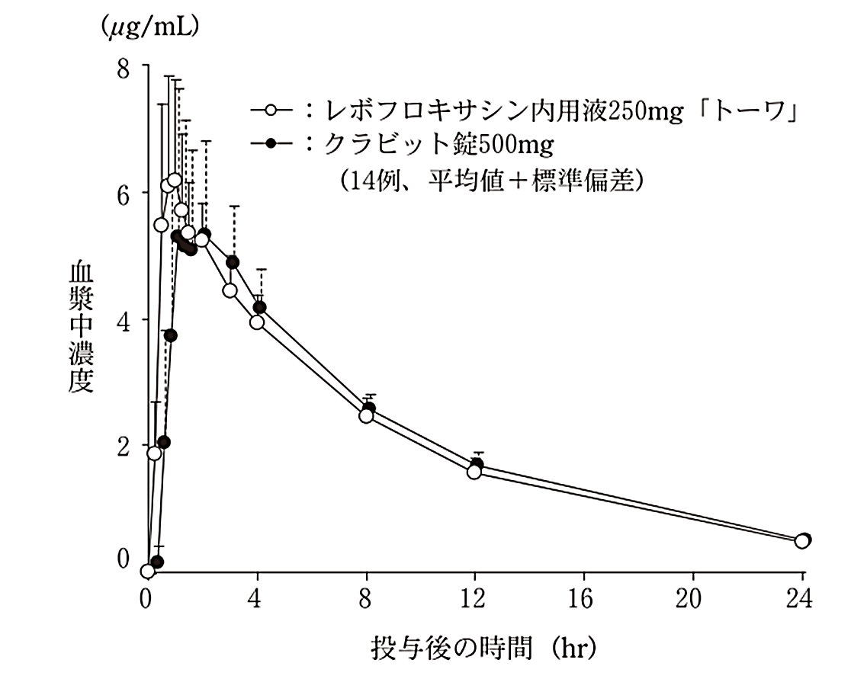
有效性
动力学参数表明：左氧氟沙星口服溶液的与片剂生物等效，但达峰更快，起效更快。
左氧氟沙星口服溶液与左氧氟沙星片生物等效¹
  将左氧氟沙星口服溶液和左氧氟沙星片交叉给药，试验人群为14名健康成年男子，测量血浆中左氧氟沙星的浓度，并用90%置信区间法对所得药代动力学参数进行统计分析。
  结果表明这两种药物的生物等效。
左氧氟沙星口服溶液生物利用度研究
各类剂型中，左氧氟沙星口服溶液的给药达峰时间最快；生物利用度达99% ² ，媲美注射剂。
左氧氟沙星单次给药PK参数（Mean±SD）
治疗方案 | C_{max} (μg/mL) | T_{max} (h) | AUC (μg·h/mL) | CL/F (mL/min) | Vd/F (L) | t_{1/2} (h) | CL_{R} (mL/min)
500 mg p.o.片剂 | 5.1 ± 0.8 | 1.3 ± 0.6 | 47.9 ± 6.8 | 178 ± 28 | ND | 6.3 ± 0.6 | 103 ± 30
500 mg口服溶液 | 5.8 ± 1.8 | 0.8 ± 0.7 | 47.8 ± 10.8 | 183 ± 40 | 112±37.2 | 7.0 ± 1.4 | ND
500 mg i.v. | 6.2 ± 1.0 | 1.0 ± 0.1 | 48.3 ± 5.4 | 175 ± 20 | 90 ± 11 | 6.4 ± 0.7 | 112 ± 25
1. 左氧氟沙星口服溶液说明书，https://www.drugfuture.com/pmda/日本上市药品数据库
2. 湖北欣泽霏药业有限公司左氧氟沙星口服溶液说明书

Slide 10


创新性
主要创新点：
国内首仿的左氧氟沙星口服溶液剂型。
填补左氧氟沙星口服剂型空白。
儿科按照体重给药的最优剂型选择：
8mg/kg（每次剂量不超过250mg）。
应用优势：
相较于已有的同成分口服剂型：应用人群更广泛，依从更优。
解决了部分感染患者对口服固体制剂依从性较差的问题。
尤其是吞咽困难病人（如儿童、老年人）、吞咽障碍患者，服用口服液体制剂更为合理。
相较于已有的同成分注射剂型：安全性、依从性更优。
多剂量装，便于调节服用量，依从性更优。

Slide 11
公平性
填补目录空白
符合保基本原则
无临床管理难度
目录收载了喹诺酮类抗菌药物的片剂、胶囊等口服固体制剂，现尚未收载喹诺酮类抗菌药物口服液体剂或颗粒剂。
价格合理，且对医保资金支出影响有限，符合保基本的原则。
本品作为多剂量口服溶液剂，方便患者调节服用量，依从性强。
01
02
03

